Slide 1
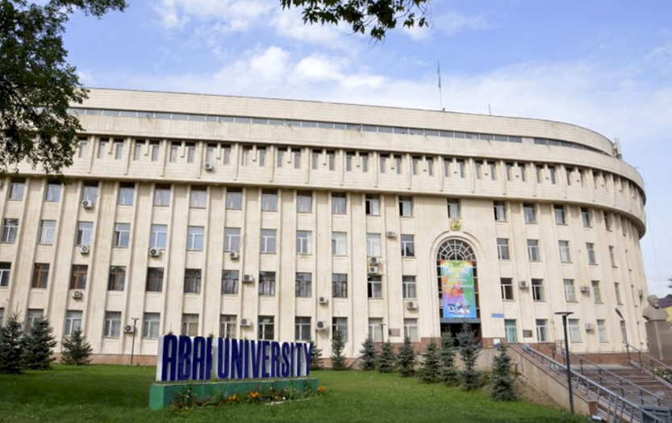

АБАЙ АТЫНДАҒЫ ҚАЗАҚ ҰЛТТЫҚ ПЕДАГОГИКАЛЫҚ УНИВЕРСИТЕТІ
ПЕДАГОГИКА ЖӘНЕ ПСИХОЛОГИЯ ФАКУЛЬТЕТІ
БАСТАУЫШ БІЛІМ БЕРУ КАФЕДРАСЫ
ПӘН АТАУЫ:
«ЗИЯТКЕРЛІК АҚПАРАТТЫҚ
ЖҮЙЕЛЕР»
Жекеева А.Е.
Педагогика ғылымдарының магистрі, оқытушы

Slide 2
Дәріс №7
Нейрондық желілер
Қарастырылатын сұрақтар:
Нейрондық желілердің тарихы
Жасанды нейрондық желі түсінігі
Нейрондық желілердің жұмыс жасау принципі

Slide 3
Қазіргі уақытта жасанды нейрондық желілер жасанды зияткерлік жүйелерінде белсенді қолданылады. «Эмоцияларды оқу алгоритмі оларды 100%-ға сәйкестендіреді деп айтуға болмайды», – деп есептейді Кембридж университетінің технологиялық ғылымдар кандидаты Тадас Балтрушайтис (Tadas Baltrusaitis), ол жаңа бағдарламаның рецензенті болып табылады.
Жасанды нейрондық желілер дамудың түрлі жолдарын береді, ал бағдарламалық қамтамасыз ету оларды пайдалануда үлкен көмегі бар.
Компьютерлік оқыту қысқа уақыттың ішінде қолданыста, атап айтар болсақ:

Slide 4
Компьютерлік оқыту
IТ-сала: қосымшаларды әзірлеу
Жарнамалық компаниялар
Маркетингтік зерттеулер
Медициналық диагностика
Техникалық диагностика
Биоинформатика және басқа да көптеген салаларда

Slide 5
1940 жылдардағы Мак Каллок пен Питстің жұмыстарынан көріне бастаған, олар кез-келген логикалық және арифметикалық алгоритмдерді нейрондық желілер көмегімен жүзеге асыруға болатынын көрсетті.
1949 жылы нейрондық желілерді үйренудің бастапқы нүктесі болатын заңды қалаған Дональд Олдинг Хэбб модельін атап өту керек. Дональд Олдинг Хэбб теориясы өзін-өзі үйренудің өзіндік үлгісі болып табылады. онда тестілеу жүйесі экспериментатордың араласуынсыз қажетті тапсырманы орындау үшін үйретіледі.
Ф.Розенблактың 1958 жылы объектілерді жіктеуге арналған персептрон деп аталатын нейрондық ұсынды, персептронның үйлесу теоремасына және қарапайым персептронның мүмкіндіктерінің шектеулілігін көрсеткен. Сонымен қатар, дайындалған персептрон бұрын қолданылмаған нысандарды өз бетінше жіктеуге қабілетті болды, алайда қателіктерде жоқ емес еді.
1980 жылдардың басынан жасанды нейрондық желілерге деген қызығушылық қайта жандандырыла түсті. 1982 жылы Американдық биофизик Дж.Хопфилд нейрондық желінің дербес түрін ұсынды, ол өз атымен аталды, және осы Дж.Хопфилдтің туындысы пайда болғаннан соң нейрондық желілерге деген қызығушылық күрт өсті.

Slide 6
1980 жылдарда біртұтас теориялық негіз бірте-бірте қалыптасты, оның негізінде көптеген желілер бүгінгі күні жасалынады.
90-шы жылдары нейрондық желілер бизнесте қолданыла бастады, онда олар үлкен тиімділік көрсетті, көптеген проблемаларды шешуде өнімге деген сұранысты банктің клиенттерінің төлем қабілеттілігін талдау үшін болжау.
2007 жылы Торонто университетінде Джеффри Хинтон нейрондық желілерді терең зерттеуге арналған алгоритмдер құрды.
Қазіргі уақытта жұмыс принципі бойынша ерекшеленетін нейрондық желілердің көптеген конфигурациясы бар, олар әртүрлі тапсырмаларға бағытталған.

Slide 7
Жасанды нейрондық желі түсінігі
Нейрондық желілер – бұл, мәліметтер қорынан көзге көрінбейтін заңдылықтарды ала отырып, мысалдар негізінде оқып үйрене алатын алгортимдер тобының жалпыланған атауы.
Нейрондық желілер – бұл, белгілі бір жолмен бір-бірімен байланысқан нейрондар жиынтығы.
Күрделі нақты проблемаларды шешу үшін нейрондық желілерді пайдаланылады. Бағдарламалар нейрондық желілерді құру, үйрету және манипуляциялау, бастапқы деректер, нейрондық желілердің қасиеттерін қамтиды.

Slide 8
Мамандардың бағалауы бойынша, нейрондық нейрокомпьютерлерді жобалау саласында технологиялық даму күтілуде. Соңғы жылдары көптеген жаңа мүмкіндіктер ашылып, осы салада жұмыс ғылымға, технологияға және экономикаға маңызды үлес қосып келеді. Қазіргі уақытта жұмыс принципі бойынша ерекшеленетін нейрондық желілердің көптеген конфигурациясы бар, олар әртүрлі тапсырмаларға бағытталған.
Адам миы шамамен 86 миллиард нейроннан тұрады. Олардың жиынтығы нейрондық желіні құрайды. Әр нейрон көптеген дендрит пен бір аксоннан тұратын жеке жасуша. Ондағы аксон тармақталып, ақпаратты бірден бірнеше жасушаға жеткізе алады. Нейрондар электр импульстерін жіберіп қана қоймай, химиялық сигналдар жіберетін де қабілетке ие.

Slide 9
Нейрондық желілер кең ауқымды деректерді өңдеу және талдау міндеттерін шеше алады - үлгіні тану және жіктеу, болжау, бақылау және т.б. Ең жиі пайдаланылатын бағдарламалар нейроимитаторлар болып табылады – олар қарапайым компьютерлерде жұмыс істейді, және қазіргі заманғы нейроалгоритмдер үлкен көлемдегі ақпаратты жылдам өңдеуге мүмкіндік береді. Күрделі нақты проблемаларды шешу үшін нейрондық желілерді пайдаланылады. Бағдарламалар нейрондық желілерді құру, үйрету және манипуляциялау, бастапқы деректер, нейрондық желілердің қасиеттері және нейрондық шешімдер, сондай-ақ ең қарапайым әрекеттер тізбектерін орындаудың автоматтандырылған процедуралары, мысалы, оңтайлы желі параметрлерін және оқу алгоритмін анықтауға арналған негізгі әрекеттер жиынтығын қамтиды. Нейрондық желілерді бағдарламалау бағдарламалық кодты жазу емес, желіні оқытуды білдіреді. Дәл осы оқыту арқасында желі деректер (кіріс және шығыс) арасындағы тәуелділікті анықтауға, қорытындылауға, нәтижелерді жеңілдетуге, күрделі есептерді анағұрлым оңай бөлуге арналған білімді пайдалануға мүмкіндік береді.

Slide 10
Нейрондық желілердің жұмыс жасау принципі
Нейрондық желілер дейндрит арқылы ақпаратты қабылдап, аксон арқылы желідегі келесі нейронға жіберетін нейрон жұмысына қарапайым мысал келтіріп көрелік.
Сыртта отырғандықтан, құлағыңыздың дабыл жарғағындағы тербелістер арқылы сезілетін түрлі дыбыстарды естисіз. Ол ішкі құлаққа тербеліс жібереді.
Тізбектегі бірінші нейрондар тербеліс жиілігін анықтап, мағынасын келесілеріне жолдайды.
Ал келесі нейрондары шуды түрлеріне қарай ажыратып, ұқсастығы бойынша бірнеше каналға бөледі. Мұнан әрі ми шу туралы қабылданған ақпараттың арасынан көліктің дыбысын ажыратады.
Өз кезегінде тербелісті қабылдайтын түкшелі жасушалар арнайы сұйықтықта тербеледі. Осы жасушалар нейрондарға сигналдар жібереді.

Slide 11
Нейрондық желілердің жұмыс жасау принципі
Артынша оның жеңіл немес жүк көлігінен шыққан дыбыс екендігін анықтайды. Жинақталған тәжірибеге сүйеніп, миымыз дыбыс арқылы көліктерді қозғалтқышының көлеміне қарай топтастырады.
Бірақ досыңызбен әңгімелесіп отырғандықтан, ми досыңыздың сөзін ең басты дыбыс ағымы ретінде ажыратады.
Осы кезде көзіңізді жұмсаңызда, досыңыздың сөйлеп жатқандығын түсініп, дауысынан тани аласыз.
Мұның барлығы ішкі құлағыңыз қабылда, мыңдаған нейрондар тербелістер арқылы жұзеге асады.
Жасанды нейрондық желілердің мақсаты – дәл осы жоғарыдағы процесті қайталау.

